Slide 1


Présentation de projet de fin d’étude licence en informatique de gestion
Réalisé par : Charaâ Azer.
Encadré par : M Nefzi Mounir.
Notes:
Bonjour. Je me présente Je suis Khouloud Yaakoubi étudiante en 3ème année Licence Fondamentale en Informatique de gestion.
Je tiens pour commencer à vous adresser, chers membres du jury, mes sincères remerciements pour votre lecture, votre présence aujourd’hui et les remarques qui viendront enrichir ce travail que j’aurai le plaisir à partager et discuter avec vous.
Je remercie également ma famille, mes amis et mes collègues ici présents.
Monsieur le Président du jury, honorables membres du Jury et invités, le travail soumis à notre étude s’intitule

Slide 2


Introduction
1
2
Méthodologie Scrum
PLAN
3
Spécification des Besoins
4
Sprint1
5
Sprint2
6
7
Réalisation
Conclusion et perspectives
Notes:
et dont le plan se présente de la manière suivante

Slide 3

Introduction
Présentation de la société
Problématique
Solution
Travail demandé
Missions :
L’entreprise Multitech est chargée de :
Vente des équipements informatique et électroménager.
Maintenance des systèmes informatique.
Réparation des matérielles informatique.
Notes:
L’efficacité d’un système informatique est devenue un atout majeur dans la réussite d'une entreprise en particulier dans le domaine de la couverture sociale.
La Caisse Nationale de Sécurité Sociale ou CNSS, couvrant les travailleurs en Tunisie, est sensible à l’évolution des systèmes d’informations afin d’être efficace le mieux possible.
Missions
C’est dans ce but que je présenterais une application traitant les données relatives à la pension de retraite au sein de la CNSS.

Slide 4



Introduction
Présentation de la société
Problématique
Solution
Travail demandé
La congestion
prés du caisse,
en plus les discours
de négociation.
Manque du temps
pour consulter tous
les rayons du
magasin.
La disponibilité seul pendant les jours et à l’heure
du travail.
Notes:
La CNSS dispose d’une ancienne application informatique fournissant une estimation de la pension de retraite pour le régime des salariés non agricoles RSNA et développée en COBOL.
Cette interface, comme vous pouvez le constatez, manque d’ergonomie et de précision.

Slide 5

Introduction
Présentation de la société
Problématique
Solution
Travail demandé
La disponibilité
24/24 h
L’élimination des frontières
Le gain d’espace et de l’argent
Notes:
Comme solution on va présenter une application WEB permettant le calcul estimatif de la pension de retraite relatif à deux régimes, celui des salariés non agricoles(RSNA) et des travailleurs non salariés (TNS) et le suivi d ’un dossier de pension de retraite.

Slide 6
Conception et Réalisation d’une application responsive web pour la vente en ligne
Introduction
Présentation de la société
Problématique
Solution
Travail demandé
Notes:
Le travail demandé est la conception…

Slide 7
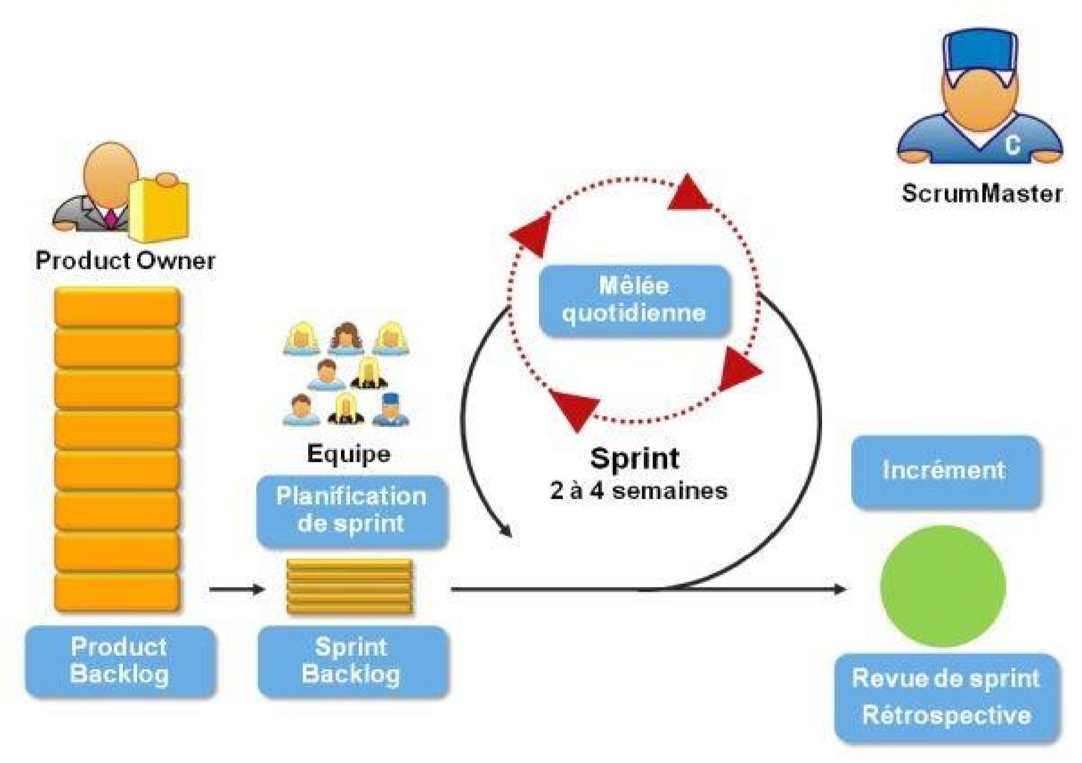
Méthodologie Scrum
Mécanisme de la méthode
Découpage des sprints
Sprints
Notes:
Afin de bien gérer notre projet et nous assurer de son bon déroulement, nous avons opté pour l’utilisation de la méthode SCRUM.
SCRUM est plus un cadre méthodologique qu’une méthode. Il permet de développer un projet pendant une période relativement courte et de couvrir ses aspects de gestion.
Le projet est découpé en « Sprints ». Un « Sprint » est l’équivalent d’une itération.
SCRUM définit uniquement 3 rôles, qui sont les suivants :
Le Product Owner : C’est le maître d’ouvrage et également le propriétaire du produit.
L'équipe de développement : Celle-ci est responsable de transformer les besoins exprimés en fonctionnalités concrètes et utilisables.
Le Scrum Master : Il doit maitriser SCRUM dans son intégralité, s’assurer que la méthode SCRUM est mise en œuvre correctement et que la démarche de l’équipe de développement s’adapte selon les pratiques de la méthode.

Slide 8
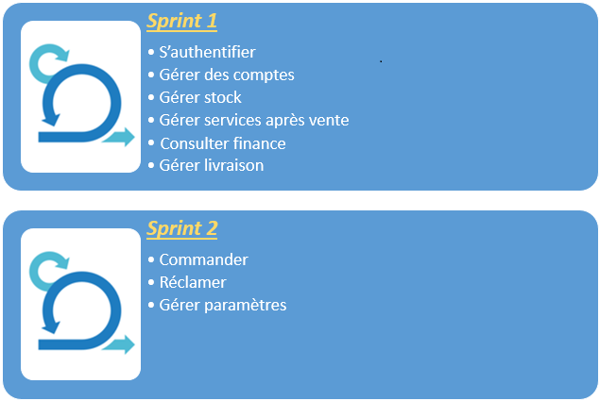
Méthodologie Scrum
Mécanisme de la méthode
Découpage des sprints
Notes:
Notre projet est basé sur 2 sprints :
Sprint 1 : Gestion des utilisateurs et des coefficients de calcul
Sprint 2 : Calcul pension et suivi d’un dossier

Slide 9


Identification des acteurs
Besoins fonctionnels
Besoins non fonctionnels
Diagramme de cas d’utilisations
Spécification des Besoins
Administrateur
Gérant
Technicien
Livreur
Client
Notes:
Trois intervenants jouent le rôle d’utilisateur dans notre application à savoir :
L’Administrateur (=Admin technique)
L’Agent CNSS
L’Agent Pension (=Liquidateur)

Slide 10
Identification des acteurs
Besoins fonctionnels
Besoins non fonctionnels
Diagramme de cas d’utilisations
Spécification des Besoins
Administrateur
S’authentifier
Services après ventes
Gestion de stock
S’authentifier
Gestion financière
Services après vente
Gestion stock
Gestion des comptes
Technicien
S’authentifier
Livreur
S’authentifier
Client
Gestion livraison
Commander
Réclamer
Gérant
S’authentifier
Gestion paramètres
Gestion paramètres
Gestion paramètres
Gestion paramètres
Gestion paramètres
Notes:
Notre analyse nous a permis d’établir deux types de besoins.

Slide 11
Identification des acteurs
Besoins fonctionnels
Besoins non fonctionnels
Diagramme de cas d’utilisations
Spécification des Besoins
.
Sécurité
.
Exactitude
.
Efficacité
.
Maintenance et réutilisabilité

Slide 12
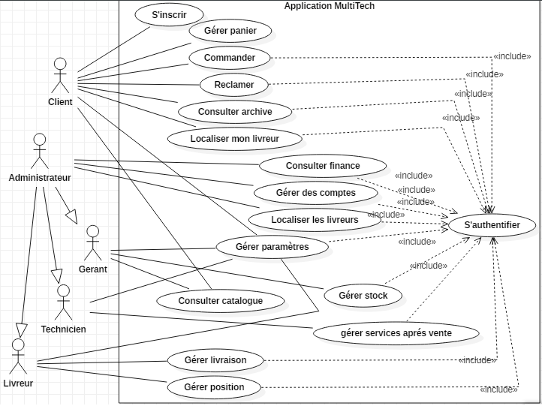
Diagramme de cas d’utilisation global
Identification des acteurs
Besoins fonctionnels
Besoins non fonctionnels
Diagramme de cas d’utilisations
Spécification des Besoins

Slide 13
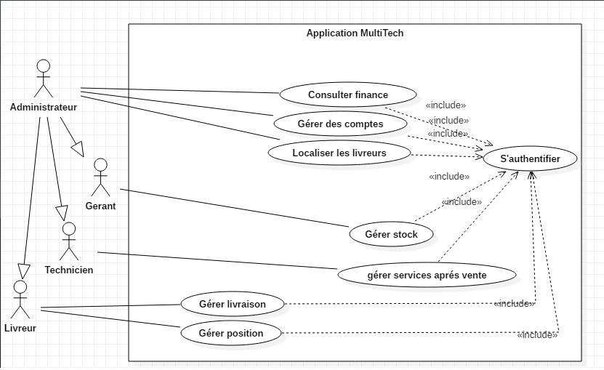
Diagramme de cas d’utilisation de sprint 1
Sprint 1
Analyse
Conception
Test

Slide 14
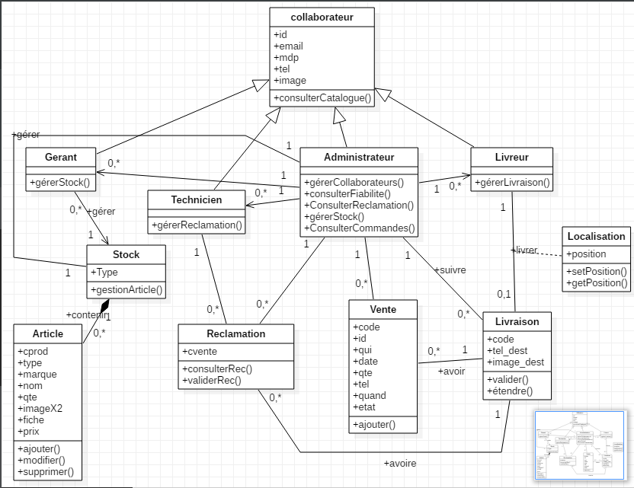
Diagramme de classe de sprint 1
Sprint 1
Analyse
Conception
Test

Slide 15
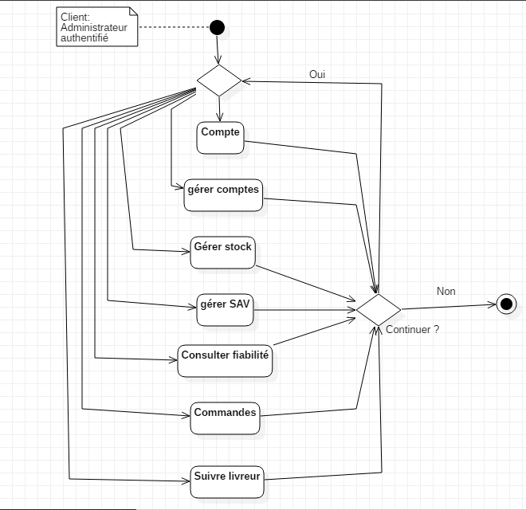
Diagramme d’activité de sprint 1
Sprint 1
Analyse
Conception
Test

Slide 16
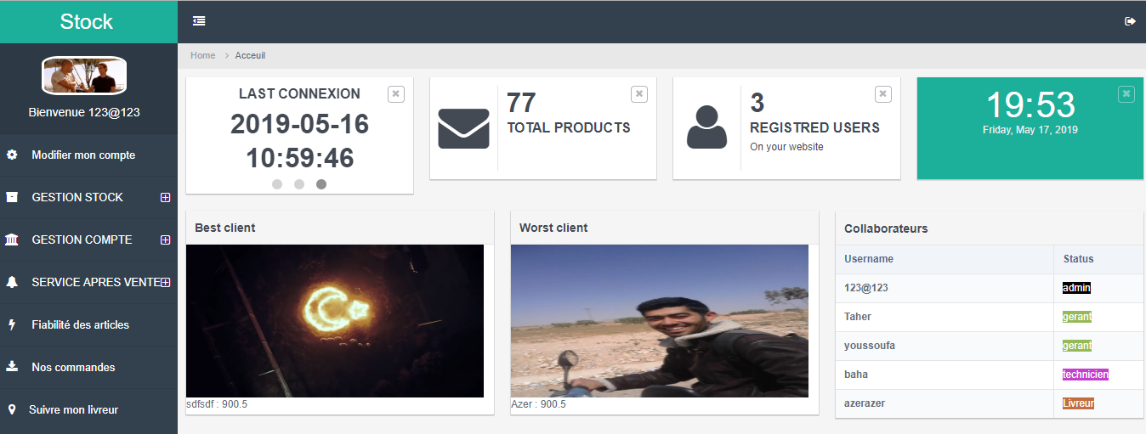
Interface pour l’administrateur :
Sprint 1
Analyse
Conception
Test

Slide 17
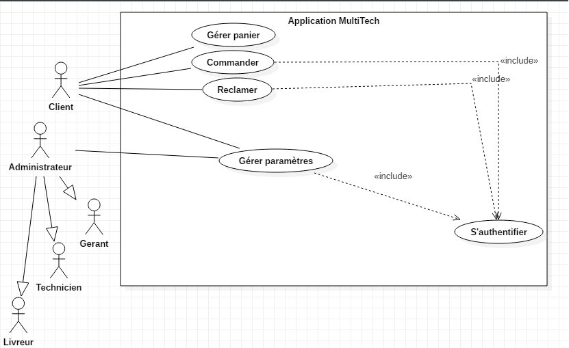
Diagramme de cas d’utilisation de sprint 2
Sprint 2
Analyse
Conception
Test

Slide 18
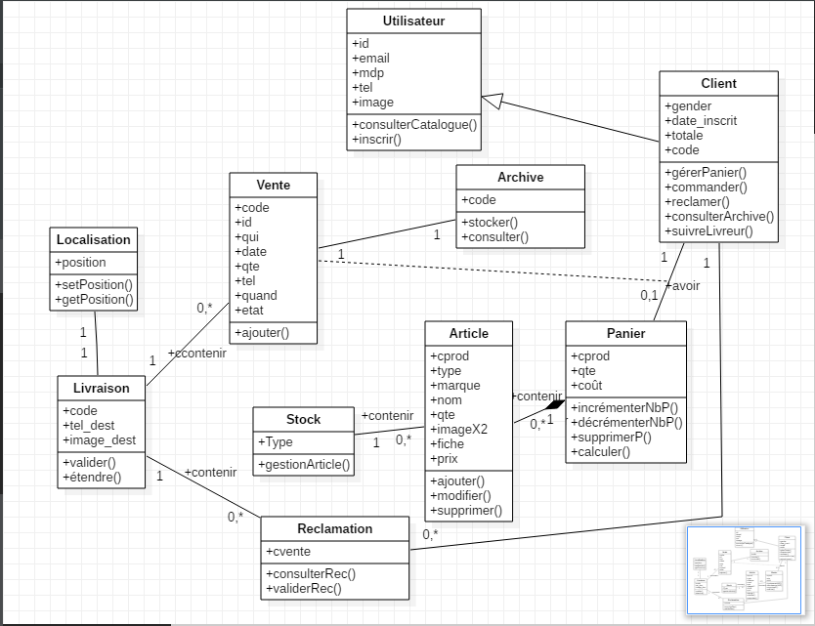
Diagramme de classe de sprint 2
Sprint 2
Analyse
Conception
Test

Slide 19
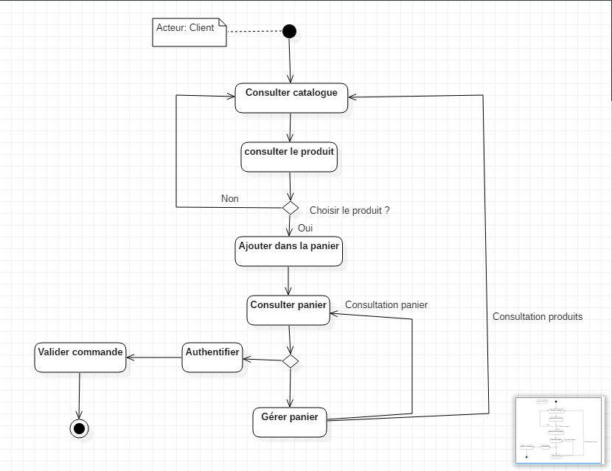
Diagramme d’activité de cas « Commander »
Sprint 2
Analyse
Conception
Test

Slide 20
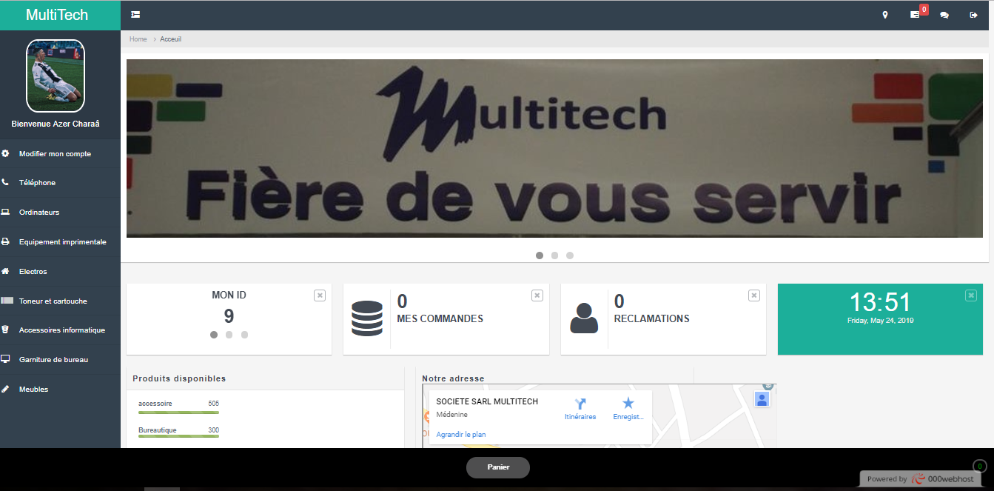
Interface pour un client
Sprint 2
Analyse
Conception
Test

Slide 21
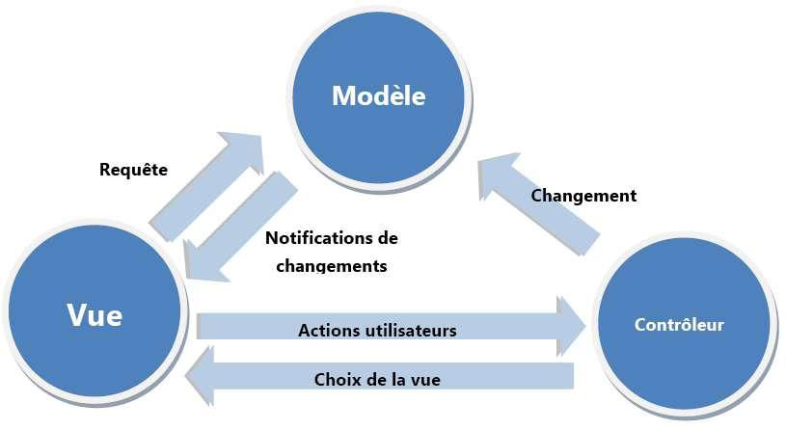
Réalisation
Architecture
Langages et logiciels
Architecture 3-tiers
Pattern MVC

Slide 22









Réalisation
Architecture
Langages et logiciels
Notes:
J2EE est l'acronyme de Java 2 Entreprise Edition. Cette édition est dédiée à la réalisation d'applications pour entreprises.
JSF) est un framework Java, pour le développement d'applications Web.
Spring est un framework libre pour construire et définir l'infrastructure d'une application java, dont il facilite le développement et les tests
Hibernate est un framework open source gérant la persistance des objets en base de données relationnelle

Slide 24
Les apports
Savoir gérer un projet complet
Acquérir des nouvelles connaissances
S’intégrer dans le monde professionnel
Mettre en pratique les connaissances acquises pendant mon stage
Mettre en pratique les connaissances théoriques acquises pendant la formation à la FSEGT
Les perspectives
Cette application peut être mise à jour afin de répondre à des besoins futurs en ajoutant par exemple un nouveau domaine de vente ou bien de provider le payement en ligne…

Slide 25
Merci pour votre attention

